Slide 1
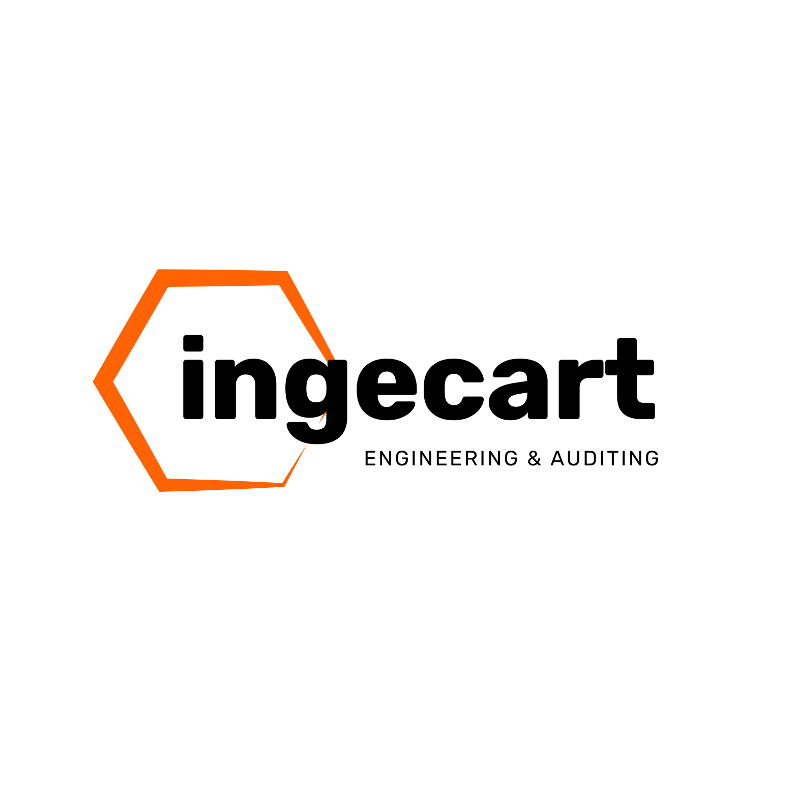
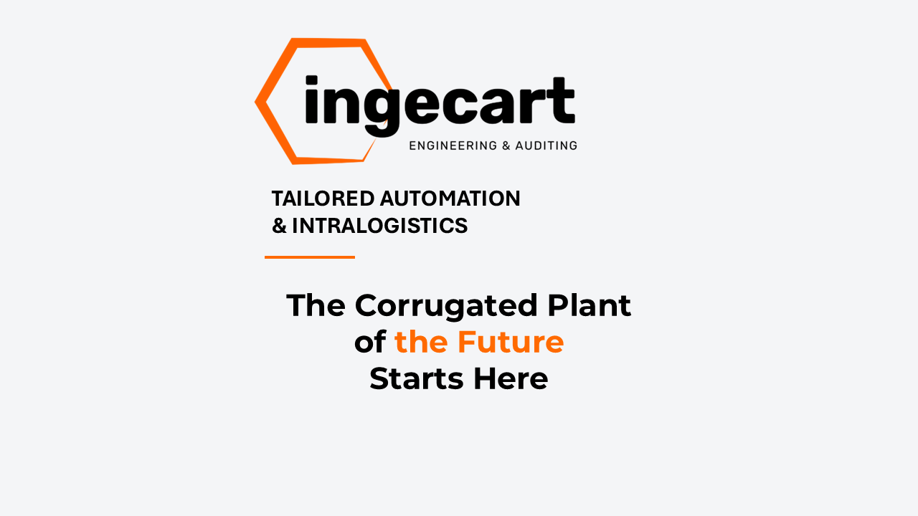
Menos friccion operativa. Mas produccion util.
Kit comercial de stand - FESPA 2026
INGECART | FESPA 2026

Slide 2
El problema real en planta
No falta tecnologia; falta integracion con impacto
Paradas no planificadas que erosionan OEE
Trafico interno y riesgo en zonas criticas
Coste oculto de retal, merma y retrabajo
Mucha data y poca accion operativa
INGECART | FESPA 2026

Slide 3
Propuesta Ingecart
Ingenieria independiente + automatizacion + intralogistica + inteligencia
Disenamos sobre su realidad de planta, no sobre catalogo
Implantamos por fases para minimizar riesgo y parada
Medimos impacto en KPI: OEE, MTTR, energia, coste por tonelada
Acompanamos desde auditoria hasta operacion estable
INGECART | FESPA 2026

Slide 4
5 Soluciones Base para FESPA
Final de linea e intralogistica con resultado medible
Paletizer + Easy Pack
Sistema Retal SR1400
Ingetrans 2800
AMR
Ing_PRO (copiloto industrial)
INGECART | FESPA 2026

Slide 5
Siguiente paso
Diagnostico express + ROI preliminar en 48h
1) Identificamos su principal cuello de botella
2) Proponemos la fase de mayor impacto y menor riesgo
3) Definimos KPI objetivo y plan de implantacion
Agende reunion tecnica post-feria
INGECART | FESPA 2026

